Slide 2
ISO 9001:2015
Auditoría de sistemas

Slide 3
EVOLUCIÓN DE LA NORMA ISO 9001
1979
BS 5750 Primera Norma de Aseguramiento de la Calidad, publicada por el British Standards Institution (BSI)
1987
Familia ISO 9000 basada en BS 5750 y publicada por la Organización Internacional de Normalización (ISO).
1994
Se modifica la Familia ISO 9000
2000
2008
Nueva versión de la Familia ISO 9000
2015
Actualización de la versión 2000
2015: Ultima actualización de la norma

Slide 4
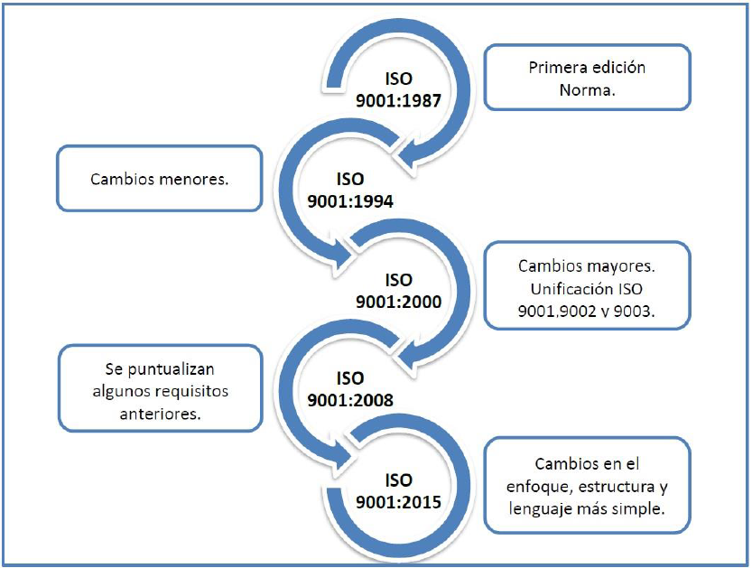
EVOLUCIÓN DE LA NORMA ISO 9001

Slide 5
EVOLUCIÓN DE LA NORMA ISO 9001
ISO 9001:1987 PROCEDIMIENTOS
ISO 9001:1994 ACCIONES PREVENTIVAS
ISO 9001:2000 CICLO PHVA
ISO 9001:2008 ENFOQUE BASADO EN PROCESOS
ISO 9001:2015 CONTEXTO ESTRATÉGICO RIESGOS PARTES INTERESADAS

Slide 6
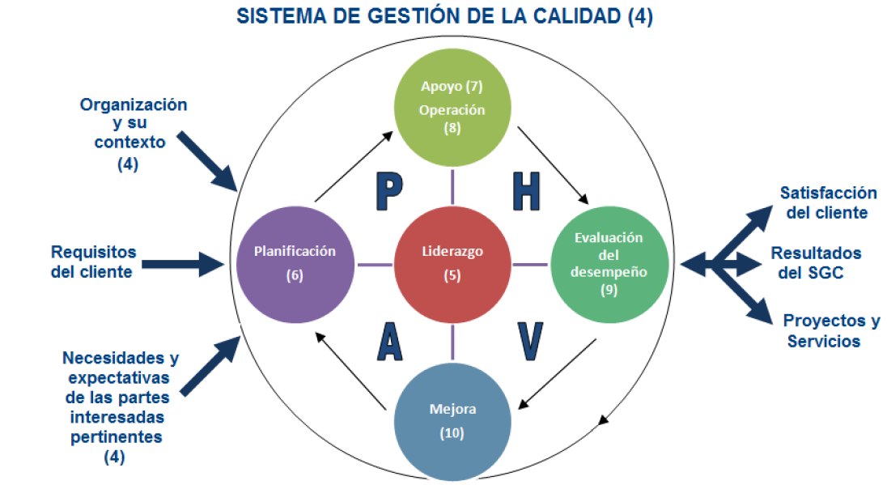
CICLO PHVA

Slide 7

FUNCIONES DE LA NORMA ISO 9001
Establece los REQUISITOS MÍNIMOS exigidos a una organización para implantar un Sistema de Gestión de Calidad
Describe QUÉ debe hacerse para implantar un Sistema de Gestión de Calidad, no el CÓMO
Muchos de los requerimientos DEBEN ser documentados y controlados
Se orientan a los procesos y a su funcionamiento
Se refieren a CÓMO la organización hace su trabajo y no directamente al resultado de su trabajo

Slide 8
DOCUMENTOS DE LA NORMA ISO 9000
ISO 9000:2015
Fundamentos y vocabulario
ISO 9001:2015
Requisitos del sistema de gestión de la calidad SGC
ISO 9004:2018
Gestión para el éxito sostenido
ISO 19011:2018
Directrices para la auditoría de los sistemas de gestión

Slide 9
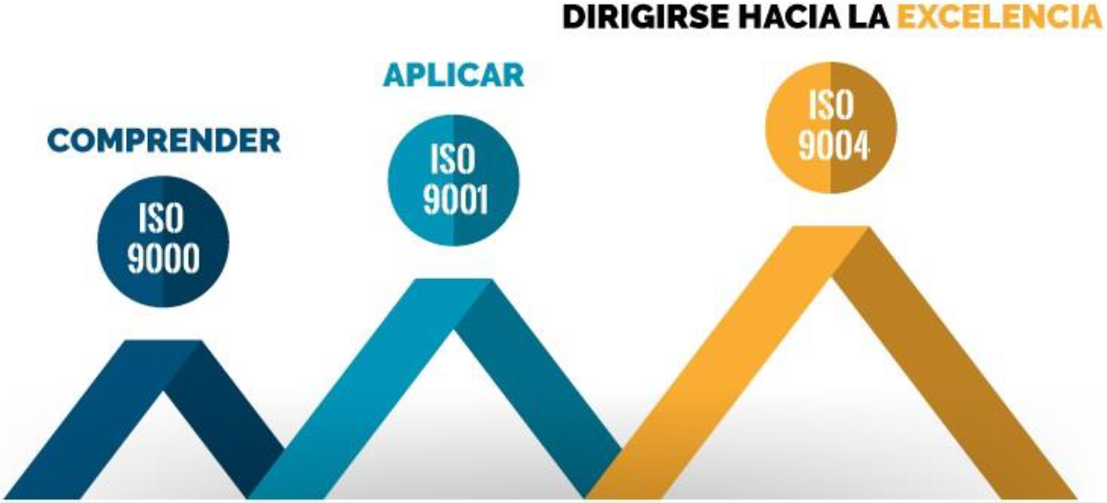
DOCUMENTOS DE LA NORMA ISO 9000

Slide 10
ALGUNAS DEFINICIONES IMPORTANTES
3.6.2 CALIDAD
Grado en el que un conjunto de características inherentes de un objeto cumple con los requisitos.
3.5.1 SISTEMA
Conjunto de elementos interrelacionados o que interactúan.
3.3.3 GESTIÓN
Actividades coordinadas para dirigir y controlar una organización.
3.5.3 SISTEMA DE GESTIÓN
Conjunto de elementos de una organización interrelacionados o que interactúan para establecer políticas, objetivos y procesos para lograr estos objetivos.

Slide 11

SATISFACCIÓN DEL CLIENTE

Slide 12
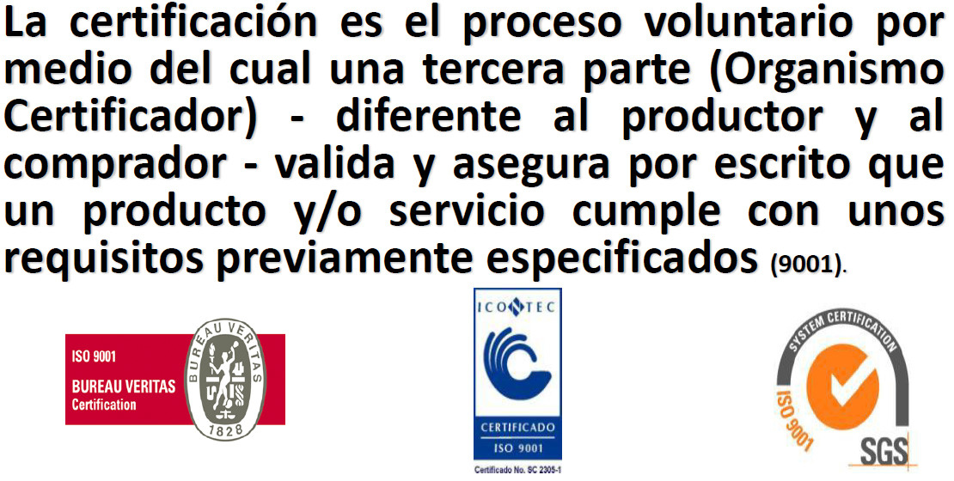
LA CERTIFICACIÓN

Slide 13
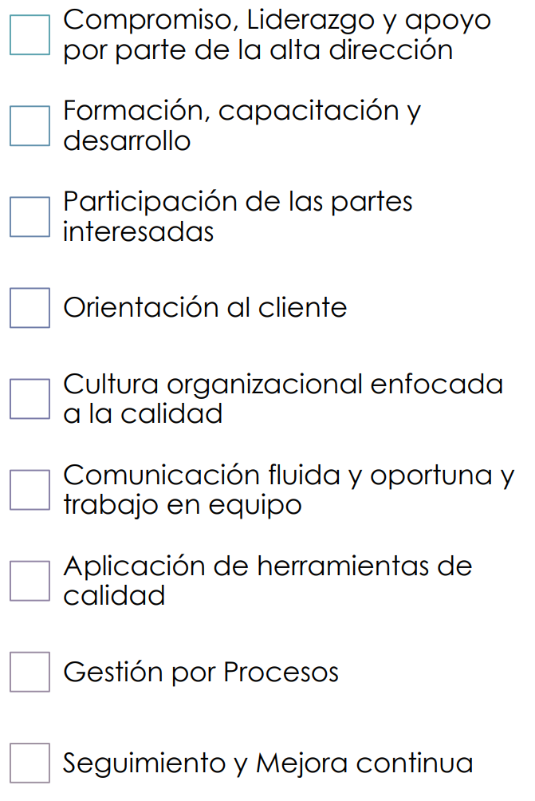
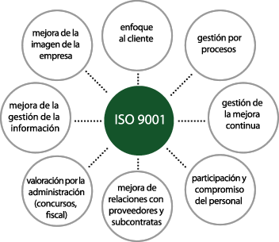
VENTAJAS

Slide 14
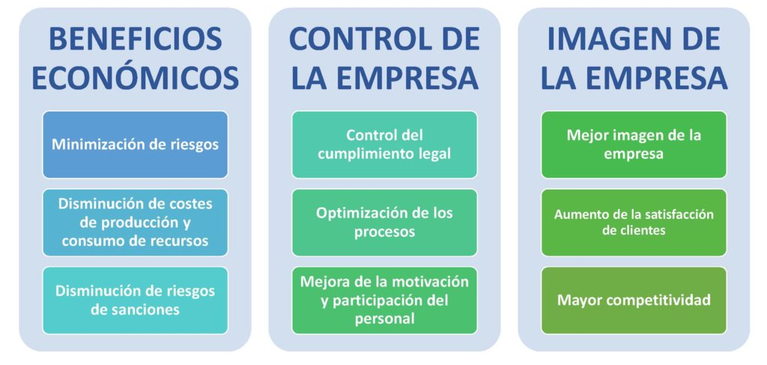
VENTAJAS

Slide 15
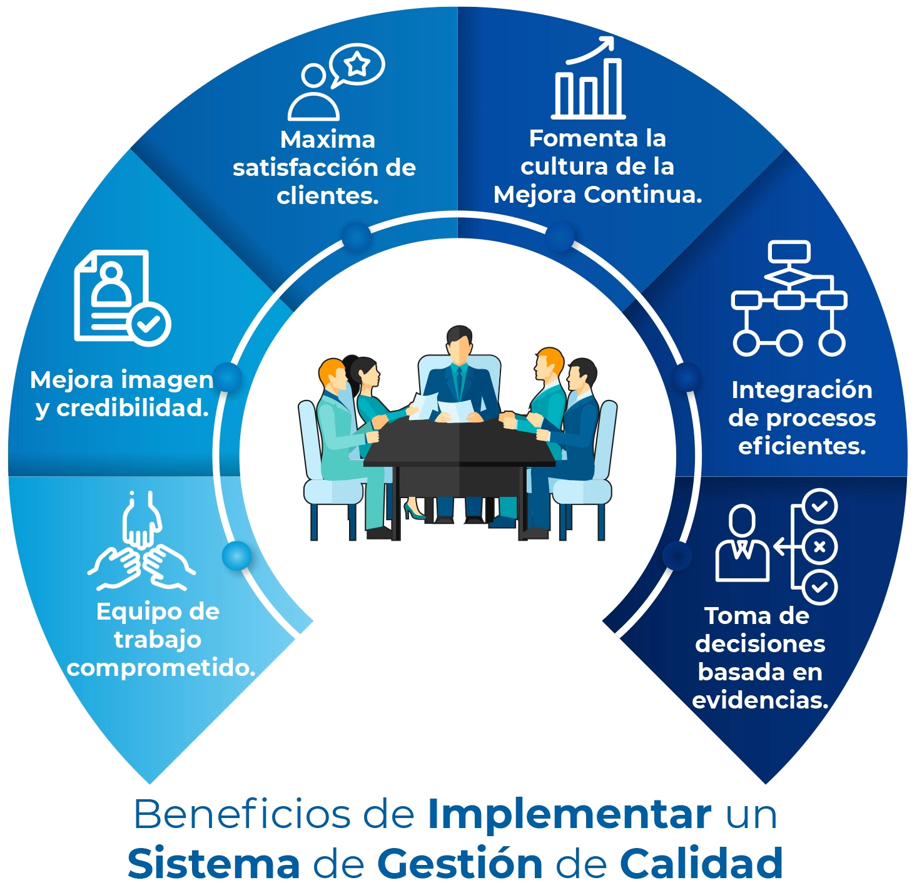
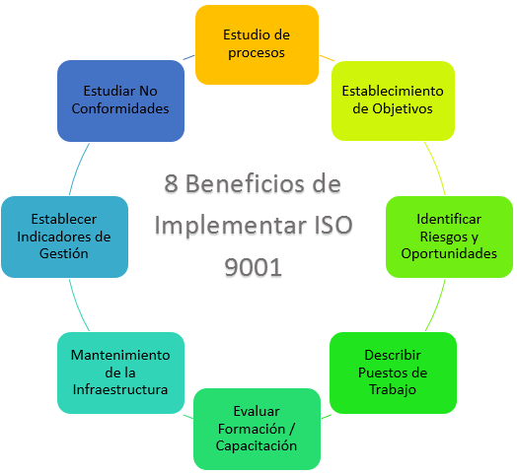
BENEFICIOS

Slide 16
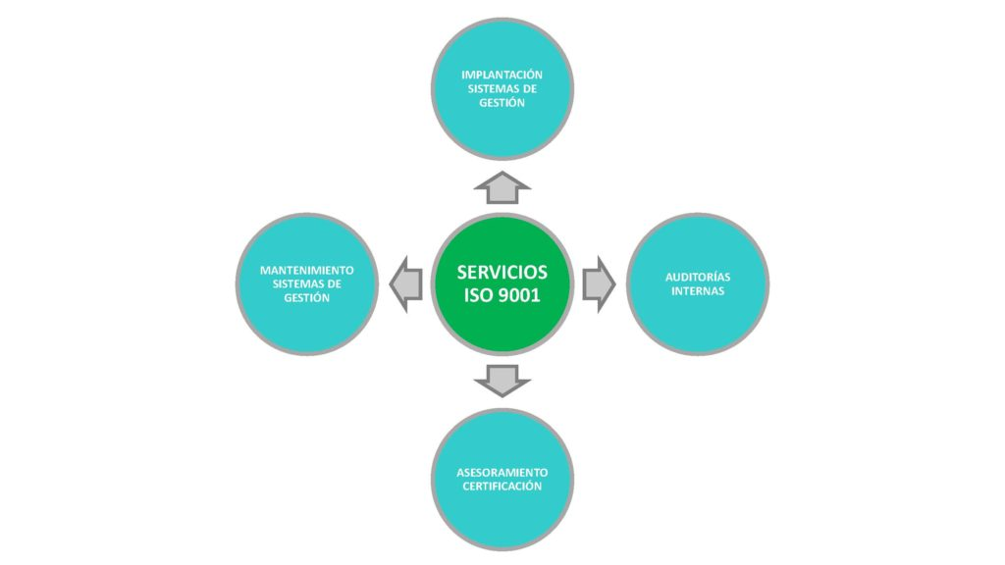
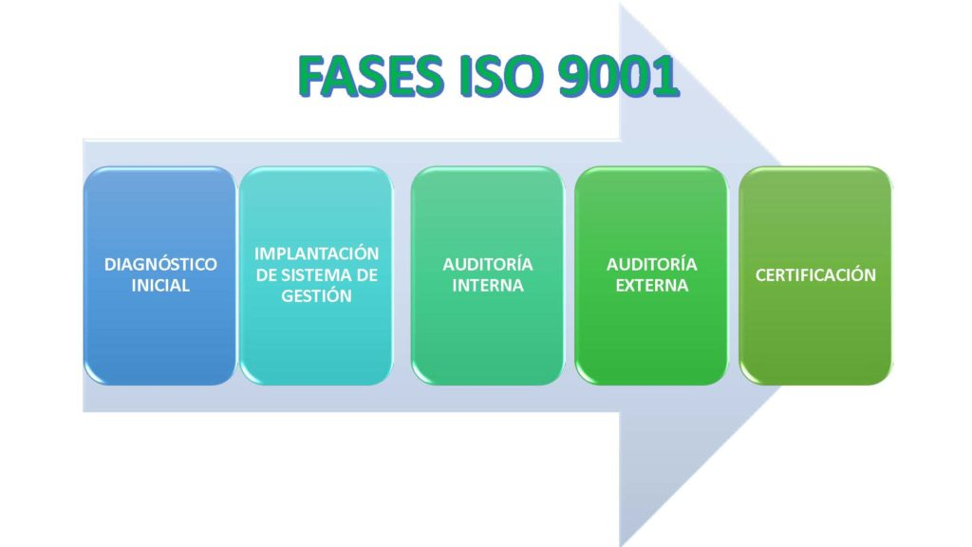
IMPLEMENTACIÓN Y MANTENIMIENTO

Slide 17

ACREDITACIÓN

Slide 18
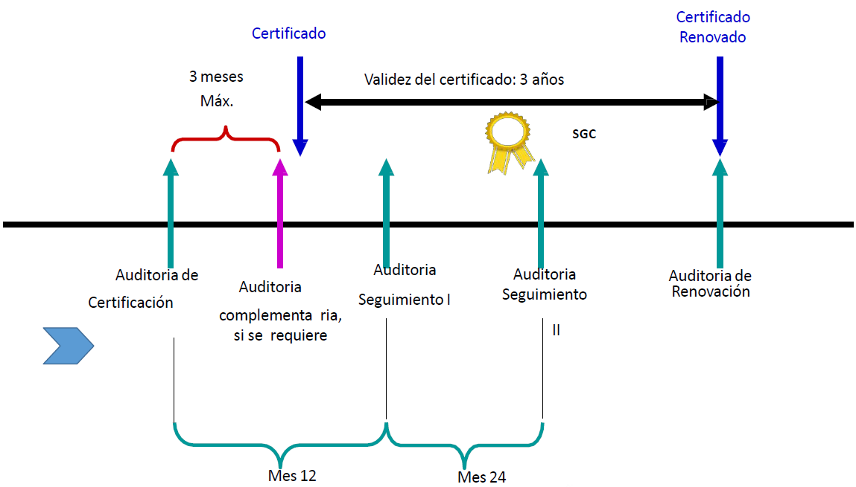
AUDITORÍAS DE TERCERA PARTE

Slide 19
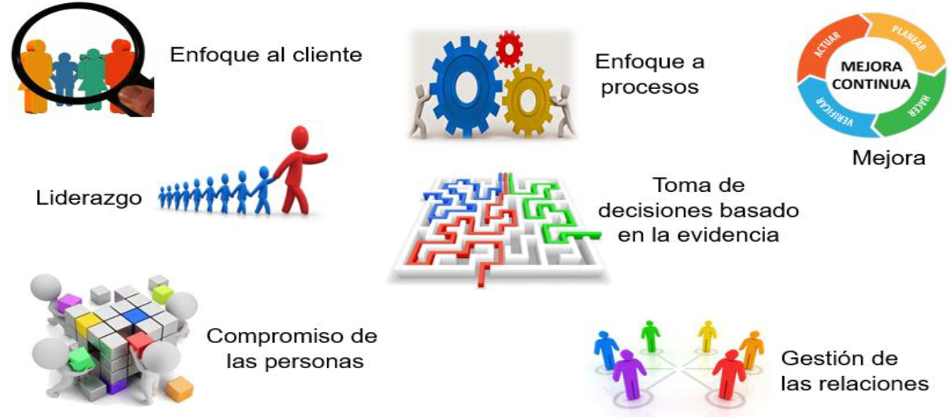
PRINCIPIOS DE LA ISO 9001:2015

Slide 20
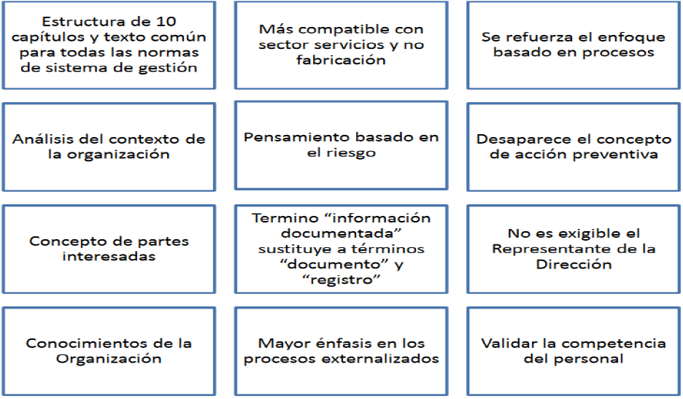
CAMBIOS CLAVE EN LA ISO 9001:2015

Slide 21
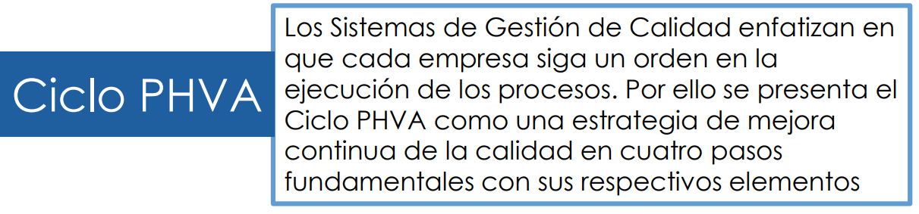
CICLO PHVA

Slide 22
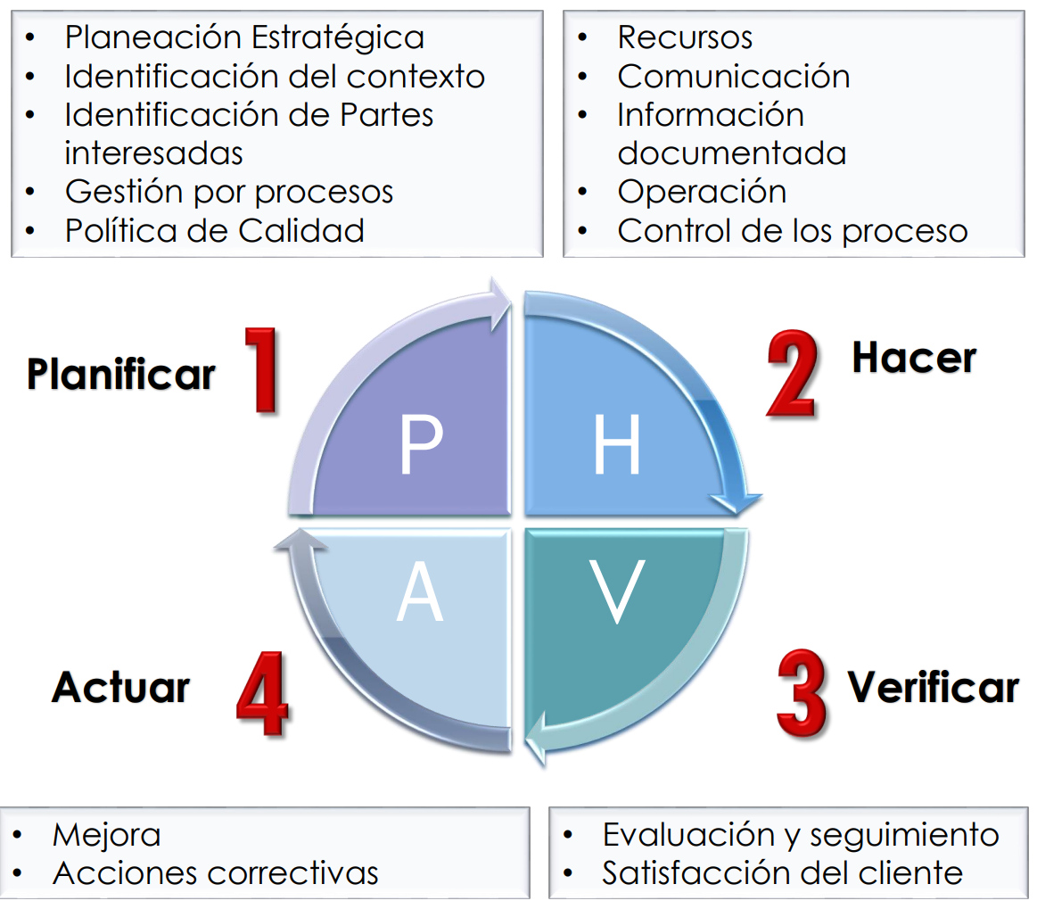
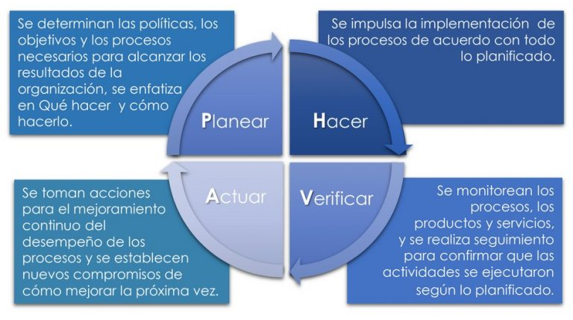
CICLO PHVA

Slide 23
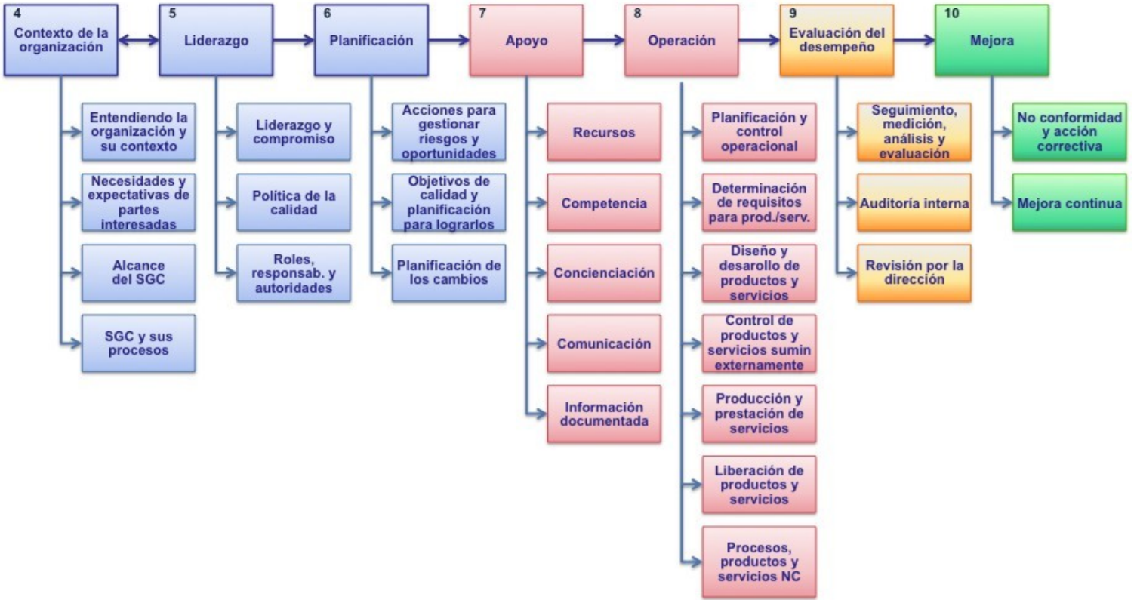
ESTRUCTURA DE ALTO NIVEL DE LA ISO 9001:2015

Slide 24
REALIMENTACIÓN:
¿A qué sistema de gestión pertenece la ISO 9001?
¿Por qué una empresa debería aplicar ISO 9001?
¿Cuál es el enfoque de la norma ISO 9001 en su última versión?
¿Qué significan las siglas PHVA?
Enuncie por lo menos 4 de los principios bajo los cuales se basa la norma ISO 9001 en su última versión
¿Cuál es el propósito del anexo SL?
¿Cómo se compone la estructura de alto nivel para la norma ISO 9001 de acuerdo con el ciclo PHVA?

